Slide 1

Acil Sağlık Hizmetlerinde
(Hastane Öncesi ve Hastane Acillerinde)
Enfeksiyon Kontrolü
V1-Mayıs 2026-Hazırlayan: Dr. Öğretim Üyesi Fatma Cevahir

Slide 2
Sunum Planı
Acil Sağlık Hizmetlerinde Enfeksiyon Kontrolünün Önemi
Sağlık Hizmeti İlişkili Enfeksiyonlar ve Enfeksiyon Kontrolünün Temel İlkeleri
Hastane Öncesi Acil Sağlık Hizmetlerinde Enfeksiyon Kontrolü
Hastane Acil Servislerinde Enfeksiyon Kontrolü

Slide 3
Acil Sağlık Hizmetlerinde Enfeksiyon Kontrolünün önemi
Acil sağlık hizmetleri, hem hastane öncesi (ambulans, olay yeri, nakil vb.) hem de hastane acil servislerini kapsayan, acil ve yüksek riskli tıbbi girişimlerin uygulandığı kritik sağlık alanlarıdır
Bu ortamlarda enfeksiyon kontrolü, yalnızca hasta güvenliğini değil, aynı zamanda sağlık çalışanlarının korunması ve toplum genelinde bulaşıcı hastalıkların yayılımının önlenmesi için oldukça önemlidir

Slide 4
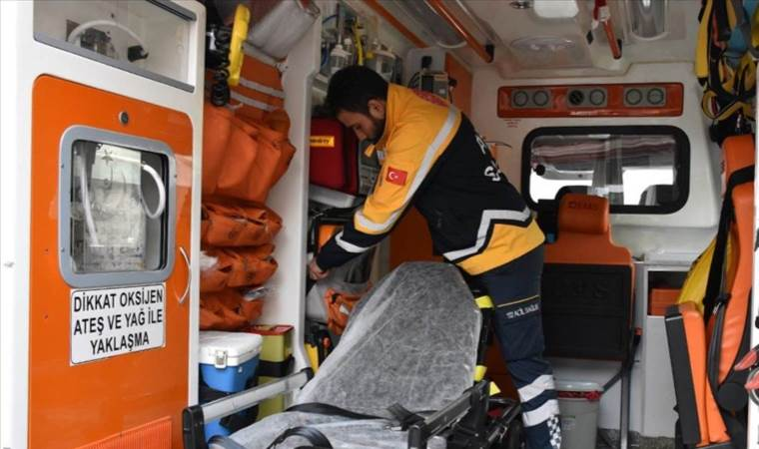
Acil Sağlık Hizmetlerinde Enfeksiyon Önleme ve Kontrolünün önemi
Acil sağlık müdahalesi sırasında bazen;
Hasta hakkında yeterli öykü alınamadan müdahale yapılabilmekte
Hijyenik koşullar tam sağlanamadan invaziv işlemlere geçilebilmekte
Zaman baskısı nedeniyle standart enfeksiyon kontrol protokollerine uyum aksatılabilmekte
Ayrıca, acil servisler ve ambulanslar, farklı hastalık etkenlerine sahip kişilerin aynı anda bulunduğu ortamlar olabilmekte

Slide 5
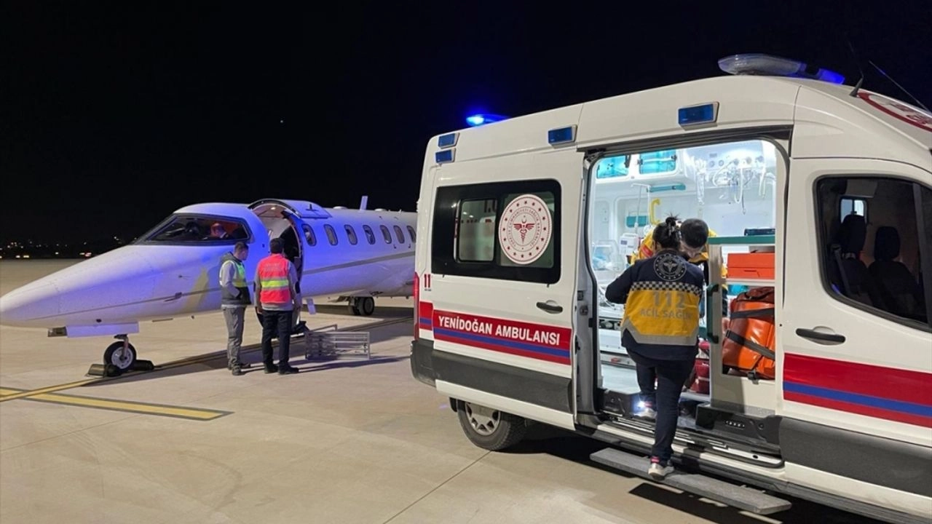
Acil Sağlık Hizmetlerinde Enfeksiyon Önleme ve Kontrolünün önemi
Ortamda zamana duyarlılık, çoğunlukla invaziv girişimlerin uygulanması, çok sayıda hasta ve sağlık çalışanının temas halinde olması, hem hastalar arası çapraz bulaş, hem de çalışanın enfekte olma riskini artırabilmekte
Bu özellikleri nedeniyle enfeksiyonların hızla yayılımı ve sağlık hizmeti ilişkili enfeksiyonların (SHİE) oluşma riski yüksektir
Enfeksiyon kontrol uygulamaları, yalnızca bireysel koruyucu davranışları değil; kurumsal politika, yapılandırılmış rehberler, ekipman standartları ve sürekli eğitim ile desteklenmeli

Slide 6

Acil Sağlık Hizmetlerinde Riskli Girişimler ve SHİE Riski
Endotrakeal entübasyon ve hava yolu işlemleri
Santral venöz kateter uygulamaları
Periferik IV girişimler
İdrar sondası uygulamaları
Mekanik ventilasyon ve ambu kullanımı
Cerrahi müdahaleler
Bu girişimler uygun el hijyeni, aseptik teknik ve KKE kullanıldığında SHİE riskini belirgin oranda azalır

Slide 7


Enfeksiyon Kontrolünün Temel İlkeleri
El Hijyeni
Dezenfeksiyon
ve
Sterilizasyon
Eğitimli
ve
Yeterli Personel
İzolasyon Önlemleri

Slide 8
Hastane Öncesi Acil Sağlık Hizmetlerinde Enfeksiyon Kontrolü
Hastane öncesi acil sağlık hizmetleri, hastanın ilk temas noktası olan olay yeri, ev, kamu alanları veya trafik kazası gibi sahalarda başlayan ve ambulans ortamında sürdürülen müdahaleleri kapsamaktadır
Bu hizmetin sunulduğu alanlar, genellikle kontrolsüz çevre koşullarına, zaman baskısına ve sınırlı ekipman kullanımına sahiptir. Bu nedenle enfeksiyon kontrol uygulamaları, hastane ortamına kıyasla daha karmaşık ve zorlayıcıdır

Slide 9
Hastane Öncesi Acil Sağlık Hizmetlerinde Enfeksiyon Önleme ve Kontrolü
Hastane öncesi acil müdahalelerde sağlık çalışanları, genellikle hastaların özgeçmiş bilgisine sahip olmadan müdahalede bulunmaktadır
Bu nedenle her hastaya standart önlemler alınarak yaklaşılmalıdır
Ayrıca ambulans içinde dar alan, sınırlı hava sirkülasyonu, acil durum telaşı ve ekipman dezenfeksiyonuna ayrılan sürenin kısıtlılığı, enfeksiyon riskini hem hasta hem de sağlık çalışanı açısından artırmaktadır

Slide 10
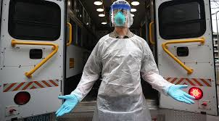
Hastane Öncesi Acil Sağlık Hizmetlerinde Enfeksiyon Önleme ve Kontrolü
Afet ve olağan dışı durumlarda;
Kalabalık ve kontrolsüz ortamlar
Su, sanitasyon ve hijyen yetersizlikleri solunum ve temas yoluyla bulaşan enfeksiyonlarda artışa neden olur
Afet sonrası dönemlerde enfeksiyon önleme ve kontrolü halk sağlığı açısından kritik rol oynar

Slide 11
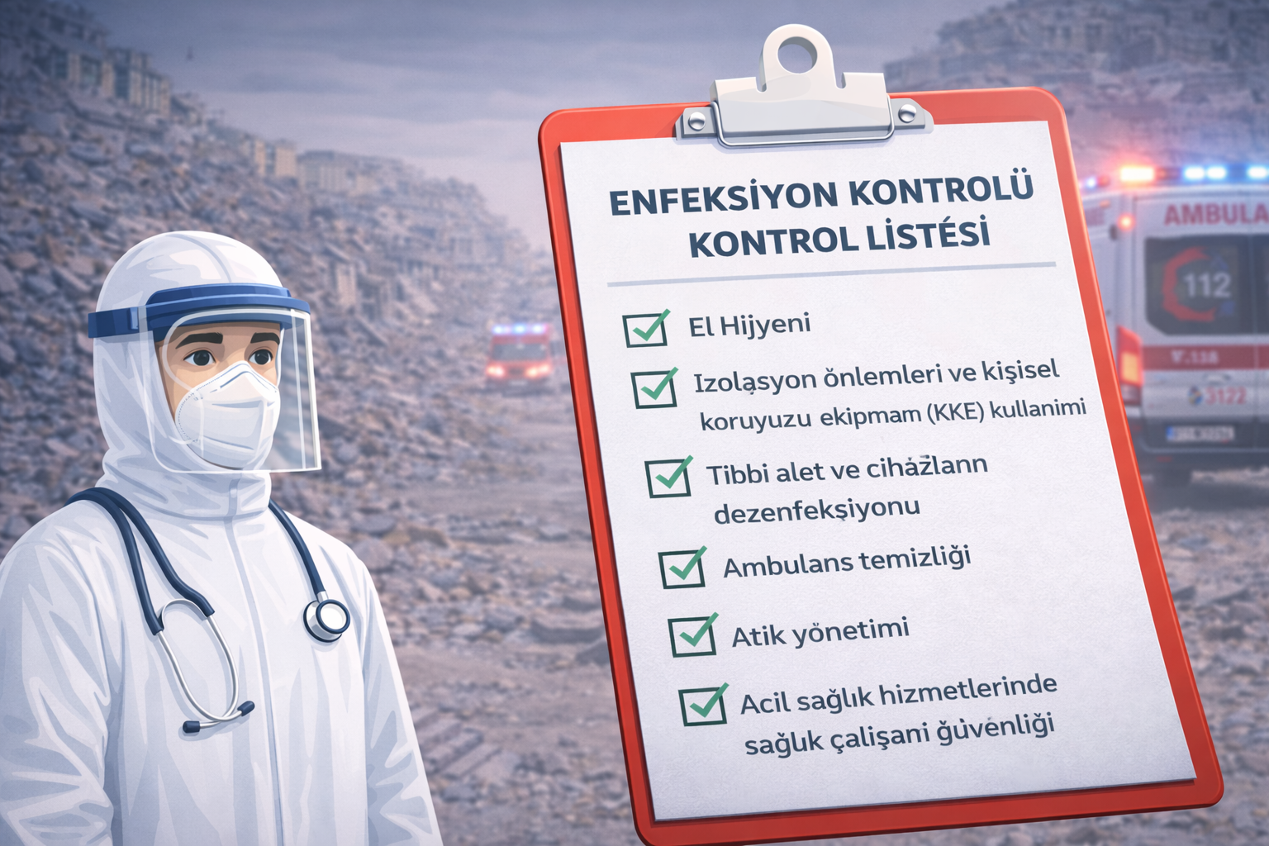
Hastane Öncesi Acil Sağlık Hizmetlerinde Enfeksiyon Önleme ve Kontrolü
Hastane öncesi acil müdahale ortamlarında uygulanması gereken enfeksiyon önleme ve kontrol stratejileri;
El Hijyeni
Standart Önlemlere uyum
Şüphelenilen ve tanısı bilinen hastalarda bulaş yoluna yönelik önlemler
Tıbbi alet ve cihazların dezenfeksiyonu
Ambulans temizliği
Atık yönetimi
Sağlık çalışanı güvenliği

Slide 12
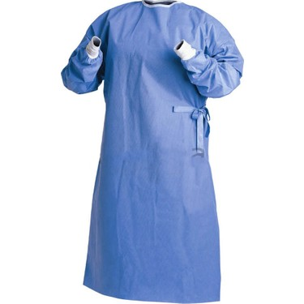

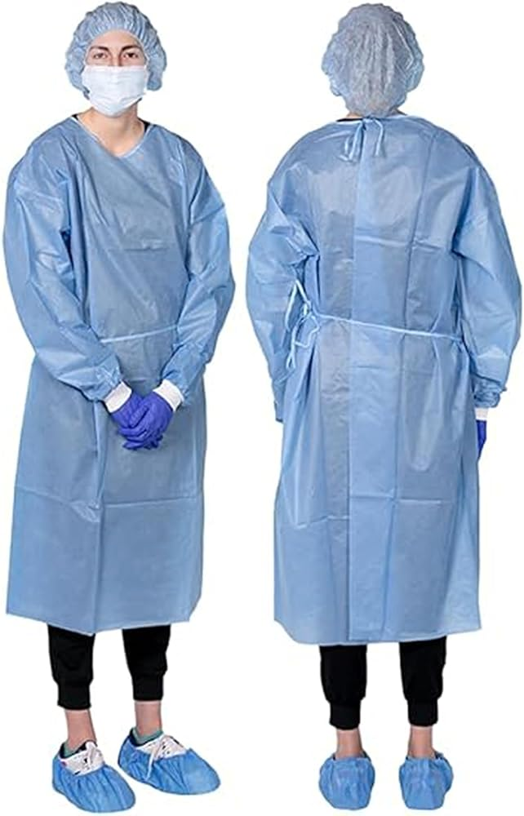


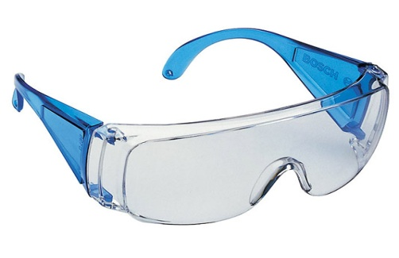
Kişisel Koruyucu Ekipmanlar (KKE)
*Detaylı bilgi için izolasyon önlemleri sunumuna bakınız.

Slide 13
Kişisel Koruyucu Ekipmanlar (KKE)
Vücut sıvı veya salgılarının çevreye sıçrama veya yayılma ihtimali olan durumlarda eldivene ek olarak ÖNLÜK, MASKE, GÖZLÜK kullanılmalı
Kan ve diğer vücut sıvı/salgılarının çevreye sıçrama/püskürme ihtimali olan durumlarda (endotrakeal aspirasyon, endotrakeal entübasyon, vasküler invaziv girişimler, vb. ) CERRAHİ MASKE + GÖZLÜK VEYA SİPERLİ MASKE kullanılmalı
Her tür spinal girişim sırasında (miyelogram, lomber ponksiyon, spinal anestezi, vb.) işlemi yapan kişi CERRAHİ MASKE kullanmalı

Slide 14
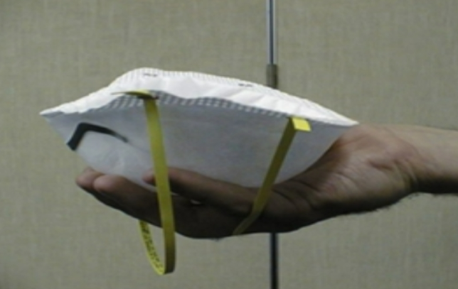
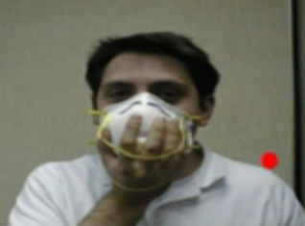
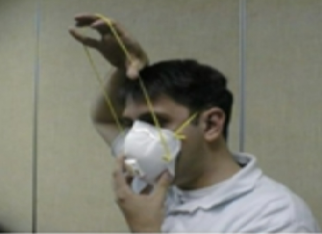
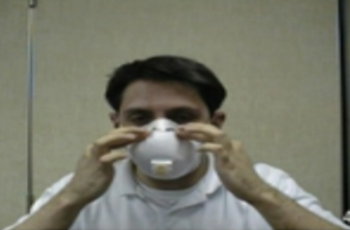
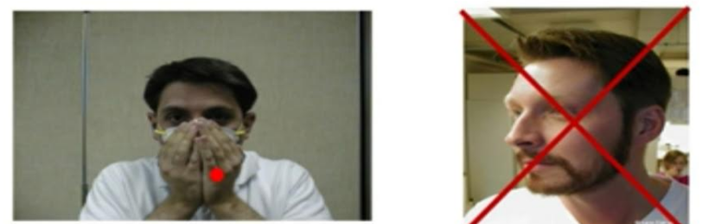
Kişisel Koruyucu Ekipmanlar (KKE)
N95/FFp2/FFp3 Maske Takımı
1
2
3
4
5

Slide 15
Kişisel Koruyucu Ekipmanlar (KKE)
* Maske burun ağız ve çeneyi içine almalı * Yüze tam olarak oturtulmalı
* Gözler ve yüzü tam kapatacak şekilde olmalı
* Yüze uygunluğu tam olmalı, gevşek ya da sıkı olmamalı
* Uzun kollu, bileklikli, dizlere kadar olmalı, tüm gövde ön kısmını ve sırtı örtmeli * Boyun ve bel bölgesinde
KKE’ler kullanılmadan önce el hijyeni sağlanmalı

Slide 16
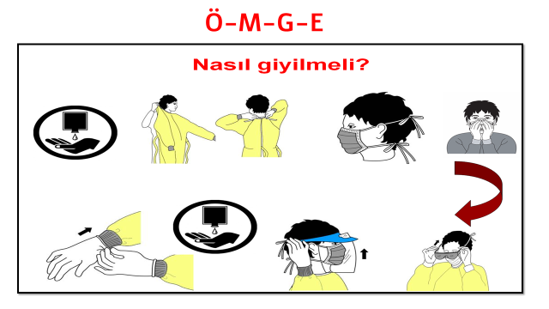
  Kişisel Koruyucu Donanım –Giyme Sırası;
Kişisel Koruyucu Ekipmanlar (KKE)
Önlük
Maske
Gözlük
Eldiven

Slide 17
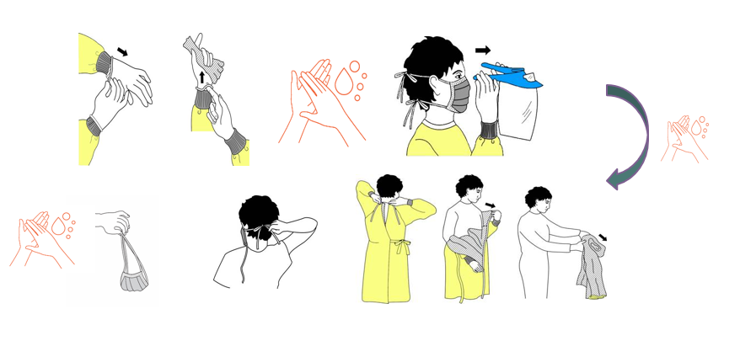
Kişisel Koruyucu Ekipmanlar (KKE)
Kişisel Koruyucu Donanım- Çıkarma Sırası
Eldiven
Gözlük
Önlük
Maske

Slide 18

El Hijyeni
Etkin el hijyeni uygulamaları ve diğer enfeksiyon kontrol önlemleri düzenli olarak uygulandığında, sağlık hizmeti ilişkili enfeksiyonların yaklaşık %70’i önlenebilir
En sık kullandığımız tıbbi alet ellerimiz...

Slide 19
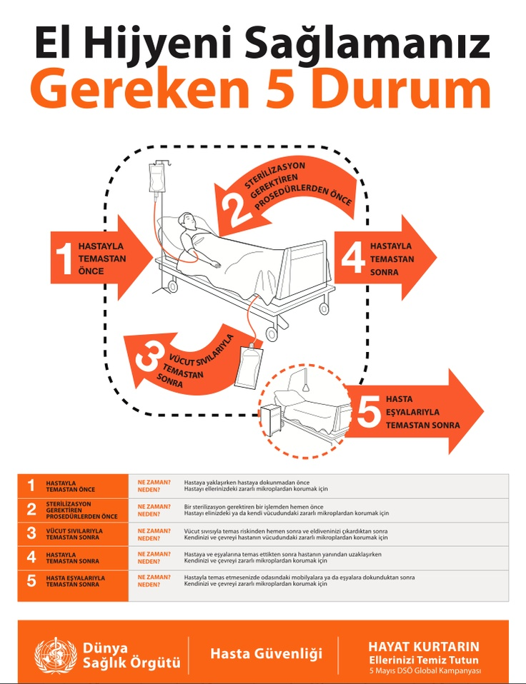
El Hijyeni

Slide 20
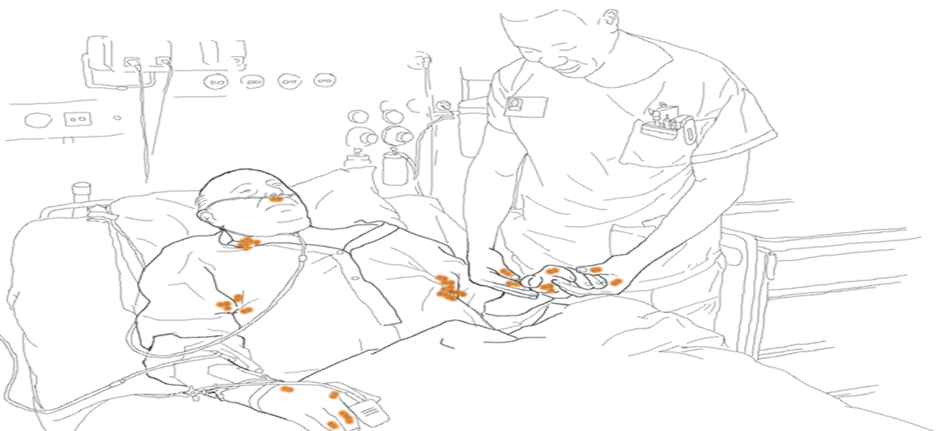
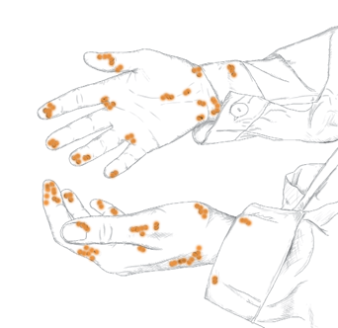
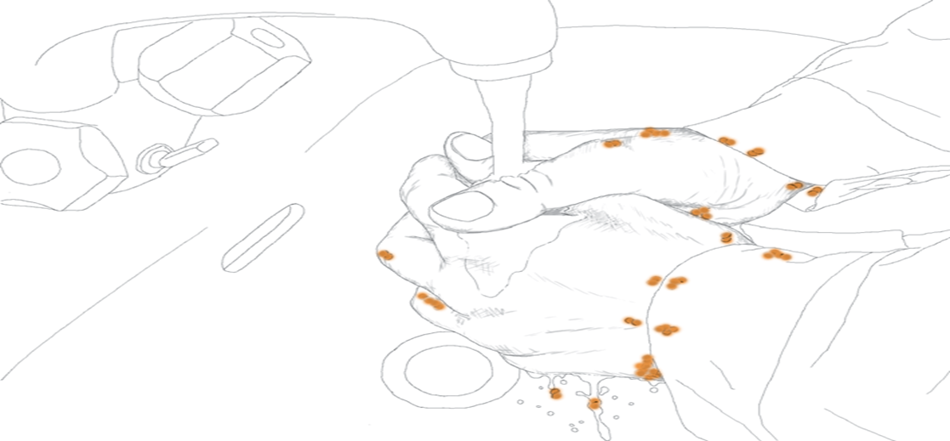
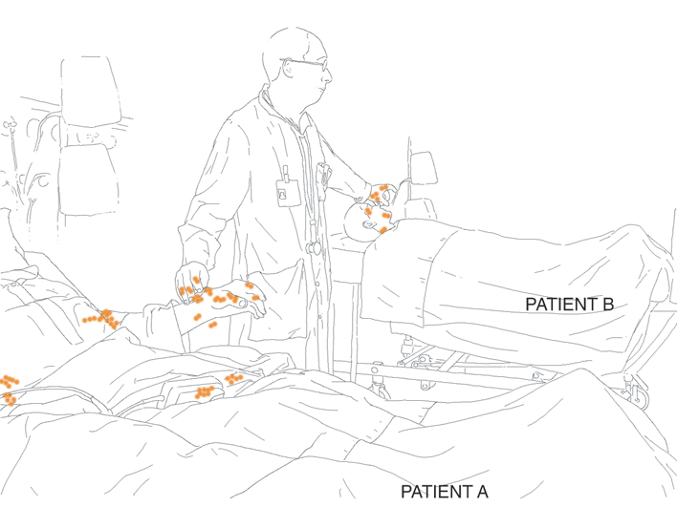
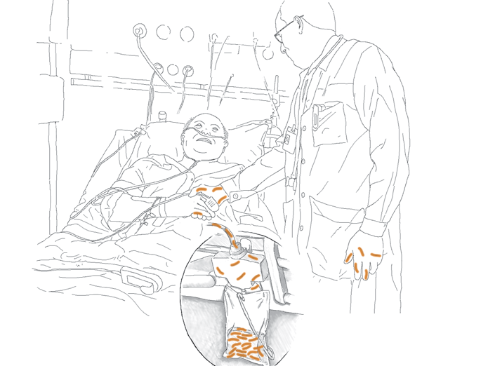
El Hijyeni
El hijyeni- Bulaş Dinamiği

Slide 21


El Hijyeni Uygulamaları
Ellerde gözle görülür kirlenme varlığında;
Su ve sabun ile el yıkama
Ellerde gözle görülür kirlenme yoksa;
Alkol bazlı el antiseptikleri ile ovalama
*Detaylı bilgi için el hijyeni sunumuna bakınız.

Slide 22
El Hijyeni ve
Eldiven Kullanımı
Versiyon 1 –Mayıs 2025 Hazırlayan: Hemşire Fadime Callak Oku

Slide 23
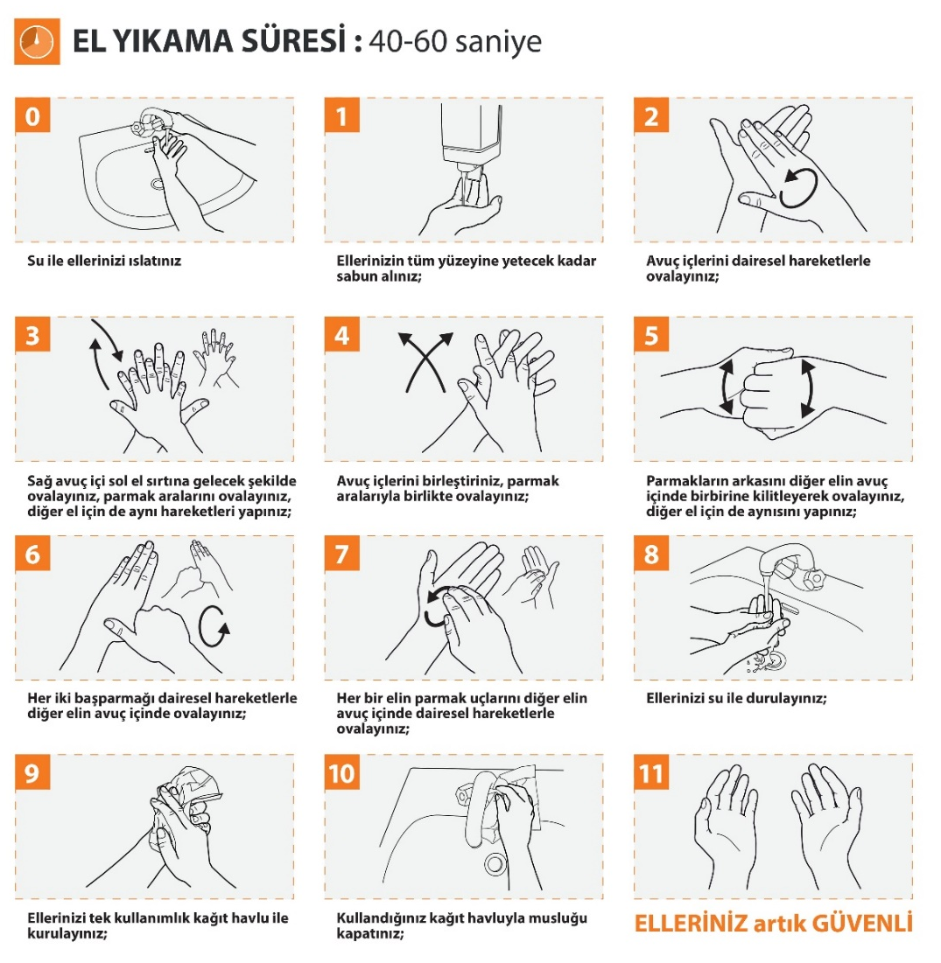

El Hijyeni
Ellerde gözle görülür kirlenme varlığında;
Su ve sabun ile el yıkama

Slide 24
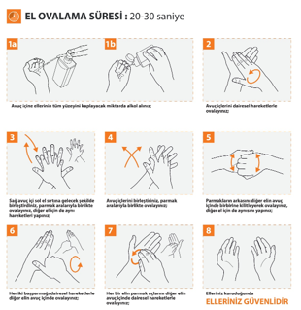

El Hijyeni
Ellerde gözle görülür kirlenme yoksa;
Alkol bazlı el antiseptikleri ile el ovalama

Slide 25

El Hijyeni Uygulamaları
Doğal tırnaklar her zaman kısa olmalı, tırnak ucu parmak sınırını aşmamalıdır
Klinik görevlerde yapay tırnak kullanımı uygun değildir
Oje veya tırnak cilası kullanımında yüzeyde çatlama ya da bozulma olabileceğinden kullanımı risk oluşturabilir
Saat, yüzük dâhil olmak üzere takı takılması enfeksiyon kontrolü açısından kesinlikle uygun değildir

Slide 26


İzolasyon Önlemleri
İzolasyon önlemleri
Standart önlemler
Bulaşa yönelik önlemler
Hava Yolu Önlemleri
Damlacık Önlemleri
Temas Önlemleri
*Detaylı bilgi için izolasyon önlemleri sunumuna bakınız.

Slide 27
 | Eldiven | Göz Koruma | Maske | Sıvı Geçirmez Önlük
Solunum yolu açılması/ entübasyon/ aspirasyon | Evet | Evet | Evet* | Hayır**
Damar yolu açma / kan örneği alma | Evet | Hayır*** | Hayır | Hayır
Travma/ yara kapatma | Evet | Evet | Evet | Evet
Hasta muayenesi, değerlendirme, taşıma | Evet**** | Hayır | Hayır | Hayır
Resüsitasyon | Evet | Evet | Evet* | Hayır**
Kontamine malzeme atımı, malzeme dekontaminasyonu | Evet | Evet | Evet | Evet
*Cerrahi maske ya da endikasyona göre N95 veya FFP3 maske
** Sıçrama ve bulaş riski olan durumlarda koruyucu önlük giyilmelidir.
***Ajitasyonu veya kontrolsüz hareketleri olan hastalara müdahale sırasında göz ve yüz koruyucu kullanılmalıdır.
**** Kan, vücut sıvısı ve diğer vücut çıktılarıyla temas riski olması halinde eldiven giyilmelidir. Kullanım gerekliliği ortadan kalktığında eldiven çıkarılmalı ve el hijyeni sağlanmalıdır. Uzun süre aynı eldiven kullanımının koruyucu olacağı düşünülmemeli, gözle görünür kirlenme, delinme-yırtılmalarda el hijyeniyle birlikte eldiven değişimi sağlanmalıdır.

Slide 28
SEMPTOMLARA GÖRE ALINMASI
GEREKEN İZOLASYON
ÖNLEMLERİ

Slide 29
Semptom | Standart Önlemlere Ek Olarak (Etken biliniyorsa etkene göre yaklaşım)
Solunum yolu bulguları olan hastalar için
Öksürük, burun akıntısı, gözde sulanma | Damlacık* izolasyon önlemleri
Ateş≥ 38,5, öksürük (erişkin) | Damlacık* izolasyon önlemleri
Ateş≥ 38,5, öksürük (çocuk) | Damlacık* ve temas izolasyon önlemleri
Ateş≥ 38,5, öksürük, kanlı balgam | Solunum ve temas izolasyon önlemleri
Ateş≥ 38,5, öksürük, son 3 hafta içinde SARS, kuş gribi enfeksiyonları olan riskli bölgeye seyahat | Solunum ve temas izolasyon önlemleri ve göz koruma
*Cerrahi maske ve yüz koruyucu kullanılmalıdır

Slide 30
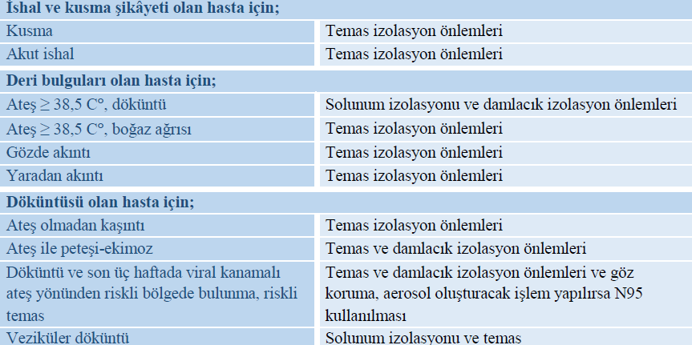

Slide 31
Dezenfeksiyon
ve
Sterilizasyon
Tanımlar;
Antisepsi: Canlı doku üzerindeki mikroorganizmaların öldürülmesi veya üremelerinin engellenmesidir
Asepsi: Mikroorganizmaların korunmuş bir alana ulaşmalarının önlenmesi ve bunun devamlılığının sağlanmasına asepsi, bu amaçla yapılan işlemlerin tamamına aseptik teknik denir
Antiseptik: Canlı dokularda bulunan patojen mikroorganizmaların üremelerini durduran veya yok eden kimyasal maddelerdir

Slide 32
Dezenfeksiyon ve Sterilizasyon
Temizlik: Kir ve organik maddelerin mekanik olarak uzaklaştırılması işlemidir
Dekontaminasyon: Dezenfeksiyon/sterilizasyon öncesinde, fiziksel ve/veya kimyasal yöntemlerle bir yüzey veya malzemeden organik madde ve patojenleri uzaklaştırarak, güvenli hale getirme işlemidir

Slide 33
Dezenfeksiyon ve Sterilizasyon
Sterilizasyon: Herhangi bir maddenin ya da cismin üzerinde bulunan tüm mikroorganizmaların, sporlar dahil, öldürülmesidir
Dezenfeksiyon: Cansız maddeler ve yüzeyler üzerinde bulunan mikroorganizmaların (bakteri sporları hariç) yok edilmesi veya üremelerinin durdurulmasıdır
Dezenfeksiyon işlemi, bakteri sporları ve mikobakterileri etkileme seviyelerine göre yüksek, orta ve düşük dezenfeksiyon olarak 3 sınıfta değerlendirilir

Slide 34
Dezenfeksiyon ve Sterilizasyon
Yüksek Düzey Dezenfeksiyon:
Tüm vejetatif bakteriler, virüsler ve mantarlarla bakteri sporlarının bir kısmının yok edilmesi işlemidir
Orta Düzey Dezenfeksiyon:
Tüberküloz etkenleri, vejetatif bakteriler, virüs ve mantarların büyük çoğunluğunun yok edilmesi işlemidir
Düşük Düzey Dezenfeksiyon:
Tüberküloz etkenleri ve zarfsız virüslere etkisiz olan, ancak bir kısım vejetatif bakterilerin yok edilmesi işlemidir
*Detaylı bilgi için dezenfeksiyon ve sterilizasyon sunumuna bakınız.

Slide 35
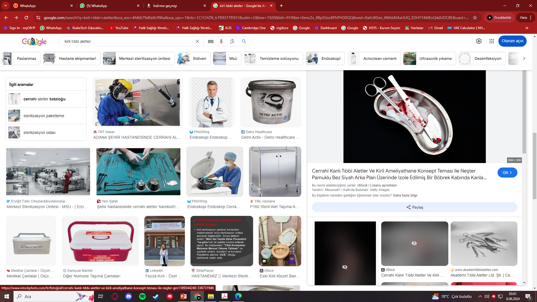
Tıbbi Ekipman ve Cihaz Yönetimi
Acil Servis
Tek Kullanımlık Aletler
Atık Olarak Uzaklaştırılması
Re-use Kullanılan Aletler*
Dekontaminasyon
+
Dezenfeksiyon
Re-use Kullanılan Aletler** Dekontaminasyon
+
Sterilizasyon
* Sterilizasyona uygun olmayanlar
* * Sterilizasyona uygun olanlar

Slide 36
Tıbbi Ekipman ve Cihaz Yönetimi
KRİTİK
(Vasküler sistem dahil normal olarak steril doku veya boşluklara temas eden veya giren)
YARI KRİTİK
(Mukoza veya bütünlüğü bozulmuş cilt ile temas edenler)
KRİTİK OLMAYAN
(Sağlam deri ile temas eden)
STERİL EDİLMELİ ve STERİL OLARAK KULLANILMALI
STERİLİZASYON veya YÜKSEK DÜZEY DEZENFEKSİYONU SAĞLANMALI
DÜŞÜK DÜZEY DEZENFEKTAN
İLE
DEZENFEKSİYONU SAĞLANMALI

Slide 37

Ambulansta
Enfeksiyon Önleme ve Kontrolü
Ambulans içinde kullanılan tıbbi cihazlar, hasta ile doğrudan temas eden ve enfeksiyon bulaşma potansiyeli yüksek olan ekipmanlardır
Bu nedenle, her hasta sonrası mutlaka temizlik ve dezenfeksiyon işlemleri yapılmalı, gerekli durumlarda sterilizasyon işlemi uygulanmalıdır

Slide 38
Ambulansta
Enfeksiyon Önleme ve Kontrolü
Temas yüzeyleri;
Sedyeler, yatak başlıkları, kapı kolları, monitör ekranları, tansiyon aletleri, hasta ile doğrudan veya dolaylı olarak temas eden yüzeylerdir
Bu yüzeyler, her hasta sonrası uygun dezenfektanlar ile temizlenmelidir
Gün sonunda tüm ambulans iç yüzeyleri genel temizlik prosedürüne uygun olarak temizlenmelidir

Slide 39
Ambulansta
Enfeksiyon Önleme ve Kontrolü
Tıbbi alet ve cihazlar;
Ventilatör hortumları, oksijen maskeleri, ambu balonları gibi cihazlar, tek kullanımlık değilse, her kullanım sonrası temizlenmeli, dezenfekte edilmeli ve gerekirse steril edilmelidir

Slide 40
Ambulansta
Enfeksiyon Önleme ve Kontrolü
Laringoskop dezenfeksiyon ve sterilizasyonu;
Laringoskoplar, hem hava yolu yönetimi hem de SHİE riski açısından kritik ekipmanlardır
Laringoskop iki ana parçadan oluşur:
      Bıçak (blade): Doğrudan hasta mukozasına temas eder (YDD gerektirir)
      Sap (handle): Dış yüzeyi sıklıkla elde tutulur, pil içerir (silme tekniği ile dezwnfeksiyonu sağlanır)

Slide 41
Ambulansta
Enfeksiyon Önleme ve Kontrolü
Laringoskop dezenfeksiyon ve sterilizasyonu;
  Temizlik Protokolü;
    Gözle görülebilir kirler mekanik olarak temizlenir
    Uygun konsantrasyonda dezenfektan solüsyona batırılarak bekletilir
    Sterilizasyon gerekiyorsa otoklav ya da uygun termal işlem uygulanır
    Kurutulup steril ambalajla saklanır

Slide 42
Ambulansta
Enfeksiyon Önleme ve Kontrolü
Acil setleri ve sarf malzeme yönetimi;
Acil çantasında bulunan malzemeler (turnike, steteskop, damar yolu malzemeleri vb.) hastaya temas sonrası dezenfekte edilmelidir
Mümkünse tek kullanımlık (disposable) ürünler tercih edilmeli, açılmış fakat kullanılmamış malzemeler tekrar kullanılmamalıdır
Acil çantaları günlük düzenli olarak temizlik ve malzeme kontrolünden geçirilmelidir

Slide 43
Ambulansta
Enfeksiyon Önleme ve Kontrolü
Ambulans içi atık yönetimi;
Atık kutuları ve el antiseptiği ambulans içinde görünür ve kolay ulaşılabilir yerde olmalıdır
Tıbbi atıklar kırmızı renkli tıbbi atık poşetlerine ve vaka sonrası uygun atık kutularına transfer edilmelidir
Ambulans içinde sarı delinmeye dirençli kesici-delici alet kutusu bulundurulmalı, iğne ucu, ampul, bistüri vb. gibi atıklar bu kutuya atılmalıdır
Atık kutularının 2/3’ü dolduktan sonra değiştirilmelidir

Slide 44
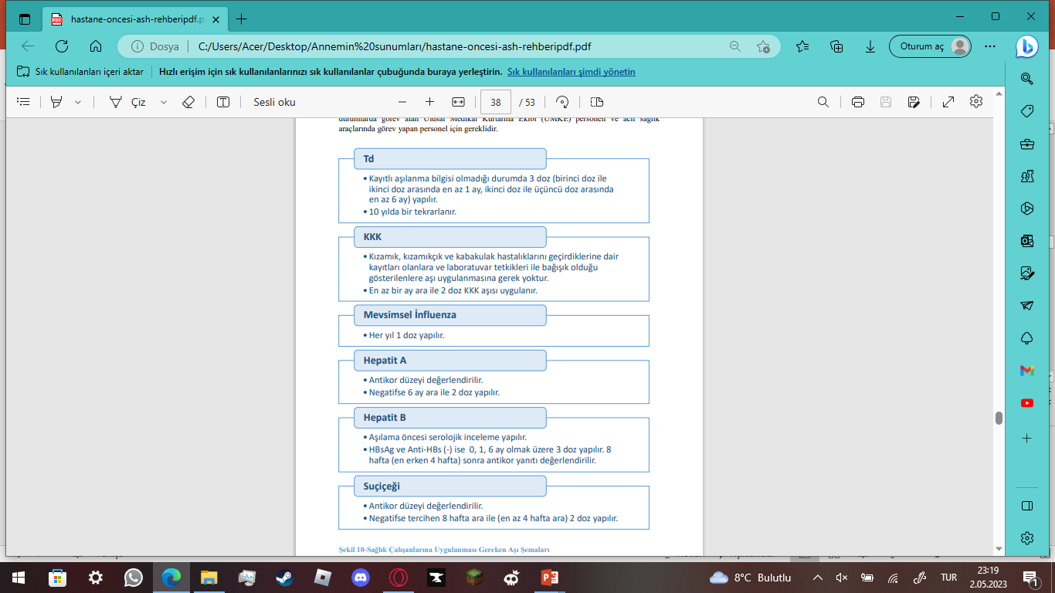
Sağlık Çalışanı Güvenliği
Bağışıklama
Serolojik test sonuçları değerlendirilerek, kayıt altına alınmalı
Sonuçlara göre gerekli görülmesi halinde bağışıklama programları başlatılmalı

Slide 45
Sağlık Çalışanı Güvenliği
Kesici-delici alet yaralanmaları
Kan ve vücut sıvıları ile temas
Solunum yolu patojenlerine maruziyet

Slide 46
Sağlık Çalışanı Güvenliği
Serolojik Testleri
Tüberküloz Tarama Testleri
• Hepatit A
• Hepatit B, Anti-HBs
• Hepatit C
• Kızamık
• Kızamıkçık
• Kabakulak
• Suçiçeği
• Personel bilgilendirilmesinin ardından HIV
Sağlık çalışanlarının işe girişte yapılan ilk taramada tüberkülin deri testi (TDT) yapılır, akciğer grafisi çekilir ve semptom sorgulaması yapılır
Sonuçlarına göre yıllık takipleri yapılmalıdır

Slide 47
RİSK YARATAN ENFEKSİYON VARLIĞINDA TEMAS SONRASI
YAKLAŞIM ÖNERİLERİ

Slide 48
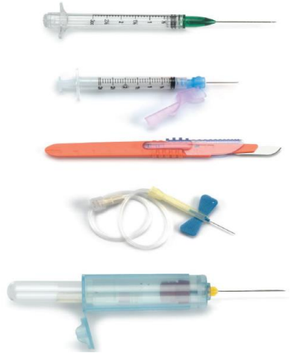
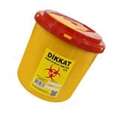
Sağlık Çalışanı Güvenliği
Güvenli Enjeksiyon Uygulamaları
Her tür parenteral enjeksiyon sırasında steril, tek kullanımlık enjektör ucu ve enjektör kullanılmalı
Bir kez kullanılmış veya herhangi bir nedenle sterilitesi bozulmuş enjektör/enjektör uçları kesinlikle kullanılmamalı
Kullanım sonrasında iğne uçları enjektörden ayrılmamalı, uçlarına kılıf takılmamalı, kıvrılıp bükülmemeli
Enjektörler uçları ile birlikte özel kesici-delici alet kutularına atılmalıdır

Slide 49




Sağlık Çalışanı Güvenliği
 | İğne batması, kesilmesi ya da hastanın vücut sıvılarının sıçraması durumunda, o bölgeyi derhal su ve sabun ile yıkayınız!
Kesici-delici alet yaralanmasından sonra yarayı travmatize (sıkma, emme, kanatma) etmeyiniz!
Yaralanma ve maruziyet sonrası
Mutlaka
İş Sağlığı ve Güvenliği Birimine
ya da
Enfeksiyon Kontrol Komitesine başvurunuz
Gözlerinize, ağız mukozanıza kan ve vücut sıvısı sıçrama durumunda,
su veya serum fizyolojikle yıkayınız!

Slide 50
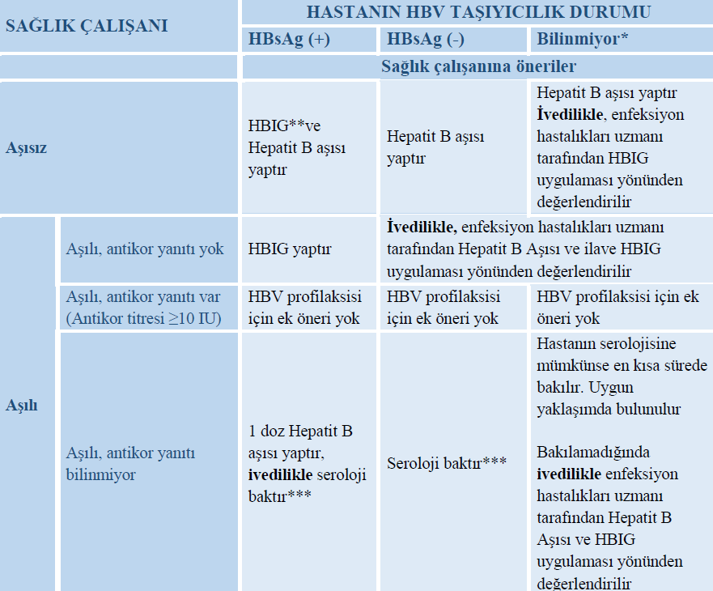
Hepatit B Açısından Yaklaşım

Slide 51
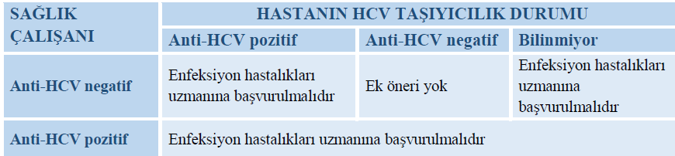
Hepatit C Açısından Yaklaşım

Slide 52
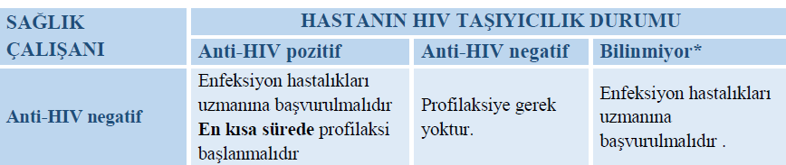
HIV
Açısından Yaklaşım

Slide 53
Tüberküloz
Açısından Yaklaşım

Slide 54
Suçiçeği
Açısından Yaklaşım

Slide 55
Kızamık
Açısından Yaklaşım

Slide 56
Meningokok
Açısından Yaklaşım

Slide 57
Hastane
Acil
Servislerinde
Enfeksiyon
Önleme ve Kontrolü
Hastane acil servisleri, hasta yoğunluğu, zaman baskısı ve birçok girişimlerin aynı anda yürütülmesi gibi özellikleriyle sağlık hizmeti ilişkili enfeksiyonların oluşumunda kritik rol oynayan birimlerdir
Bu ortamlarda enfeksiyon kontrol uygulamalarının sistematik, sürdürülebilir ve rehber temelli biçimde yürütülmesi hem hasta güvenliği hem de sağlık personeli sağlığı açısından büyük önem taşımaktadır
Acil servislerdeki enfeksiyon kontrolü; triaj yönetimi, erken tanı, uygun izolasyon önlemleri, kişisel koruyucu ekipman kullanımı, yüzey ve ekipman dezenfeksiyonu, el hijyeni uygulamaları gibi çok yönlü stratejilere dayanmaktadır

Slide 58
Hastane Acil Servislerinde
Enfeksiyon Önleme ve Kontrolü
Triaj alanında enfeksiyon kontrolü;
Triaj, hastaların aciliyet durumuna göre sınıflandırıldığı ilk temas noktasıdır
Bu alan, hem bulaşıcı hastalığı olan hastaların diğer hastalardan ayrıştırılması hem de sağlık çalışanının korunması açısından kritik öneme sahiptir
Triajda görevli sağlık çalışanı cerrahi maske, gözlük/siperlik, gerekli durumlarda eldiven ve önlük gibi KKE kullanması gereklidir

Slide 59
Hastane Acil Servislerinde
Enfeksiyon Önleme ve Kontrolü
Triaj alanında enfeksiyon kontrolü;
Solunum yolu enfeksiyonu şüphesi bulunan hastalar triaj sırasında ayrı bir bekleme alanına yönlendirilmeli
Girişte el antiseptiği ve, hem hastaların hem de refakatçilerin ellerini temizlemeleri sağlanmalı
KKE bulundurulmalı ve kolay erişimi sağlanmalıdır

Slide 60
Hastane Acil Servislerinde
Enfeksiyon Önleme ve Kontrolü
Hasta izolasyonu ve alan yönetimi;
Acil servislerde bulaşıcı hastalık şüphesi bulunan bireylerin, önceden tanımlanmış izolasyon alanlarına alınması gerekmektedir
Bu alanlar negatif basınçlı odalar, ayrı muayene bölümleri veya fiziksel bariyerlerle ayrılmış alanlar olabilir

Slide 61
Hastane Acil Servislerinde
Enfeksiyon Önleme ve Kontrolü
Hasta izolasyonu ve alan yönetimi;
Şüpheli vakalar için kullanılan ekipmanların temizlik ve dezenfeksiyonu sağlandıktan sonra diğer hastalara kullanılmalıdır
Oda temizliği, hasta taburcu olduktan hemen sonra temizlik kurallarına uygun olarak yapılmalıdır.

Slide 62
Hastane Acil Servislerinde
Enfeksiyon Önleme ve Kontrolü
Girişimsel işlemlerde enfeksiyon kontrolü;
Acil servisler, invaziv girişimlerin hızlı ve sıklıkla uygulandığı birimlerdir
Hastalara uygulanacak işlem öncesi ve sonrasında elhijyeni ve aseptik işlem kurallarına uyum sağlanmalıdır
Santral venöz kateter, idrar sondası, entübasyon, IV damar yolu açılması, nazogastrik sonda takılması gibi işlemler öncesinde ve sonrasında mutlaka el antiseptiği uygulanma, gereken enfeksiyon kontrol önlemleri alınmalıdır

Slide 63
Hastane Acil Servislerinde
Enfeksiyon Önleme ve Kontrolü
Girişimsel işlemlerde enfeksiyon kontrolü;
Tüm invaziv işlemler için işlem türüne göre uygun KKE kullanılmalıdır
Malzeme hazırlanması ve uygulanması sırasında aseptik tekniklere mutlaka uyulmalıdır
Mümkünse tek kullanımlık ürünler tercih edilmeli, yeniden kullanılacak aletler için alet türüne göre sterilizasyon/ dezenfeksiyon sağlanmalıdır

Slide 64
Hastane Acil Servislerinde
Enfeksiyon Önleme ve Kontrolü
Yüzey temizliği ve ekipman dezenfeksiyonu;
Acil servislerde hasta başı monitörleri, EKG cihazları, tansiyon aletleri, otoskop, pulse oksimetre gibi cihazlar sık kullanılır ve çok sayıda hasta arasında dolaşabilir
Bu aletlerin her kullanımdan sonra temizlik ve dezenfeksiyonu (üretici önerilerine göre)
Temizlik kayıtları tutulmalı, kayıtlar düzenli olarak kontrol edilmelidir
Bilgisayar klavyeleri, telefonlar, çağrı cihazları, muayene lambaları gibi sık temas edilen yüzeyler de dezenfeksiyon planına dâhil edilmelidir

Slide 65

ATIK YÖNETİMİ
Atığın,
Toplanması
Taşınması
Geri kazanılması
Bertaraf edilmesi

Slide 66
Sağlık kuruluşlarından kaynaklanan atıkların sınıflandırılması
ATIK YÖNETİMİ
Evsel Nitelikli Atıklar |  | Tıbbi Atıklar |  |  | Tehlikeli Atıklar | Radyoaktif atıklar
Genel Atıklar | Ambalaj Atıkları | Enfeksiyöz Atıklar | Patolojik Atıklar | Kesici Delici Atıklar | Tehlikeli Atıklar | Radyoaktif Atıklar

Slide 67

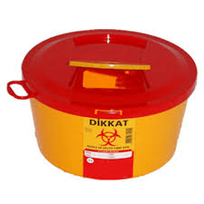


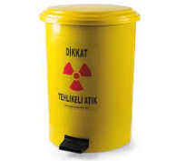
ATIK YÖNETİMİ
TIBBİ ATIKLAR EVSEL ATIKLAR
AMBALAJ ATIKLAR TEHLİKELİ ATIKLAR

Slide 68
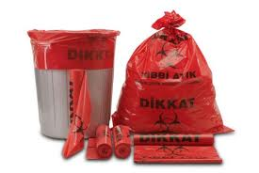
TIBBİ ATIKLAR
Doktor, hemşire, ebe, veteriner, diş hekimi, laboratuar elemanı tarafından oluşumları sırasında diğer atıklarla karıştırılmadan biriktirilirler
Tıbbi atıklar kesinlikle diğer atıklar ile karıştırılamazlar
Üzerinde “ DİKKAT TIBBİ ATIK” ibaresi taşıyan kırmızı renkli torbalarda toplanırlar
Torbalar en fazla ¾ oranında doldurulur
Ağzı sıkıca kapatılır
Sıkıştırmadan, torbasından çıkarılmadan, başka bir kaba aktarmadan, boşaltılmadan toplanır
Sızdırmazlığı sağlanmalı, gerekirse çift torbalama yapılmalıdır
Turuncu tulum, delinmeye dayanıklı eldiven ve maske kullanılarak eğitimli personeller tarafından toplanır ve taşınır
Enfeksiyöz Atıklar: Hastalarla temas etmiş sargı bezleri, pamuklar, eldivenler, kan torbaları, vücut sıvıları
Kesici-Delici Atıklar: İğne uçları, enjektörler, bistüri ağızları, cam serum şişeleri, kırık camlar, petriler
Patolojik Atıklar: İnsan vücut dokuları, organlar, plasenta ve vücut parçaları
Farmasötik ve Kimyasal Atıklar: Süresi geçmiş veya kullanılmış ilaçlar, antibiyotikler, dezenfektanlar, laboratuvar çözücüleri

Slide 69
KESİCİ-DELİCİ ATIKLAR
Tıbbi atıklardan ayrı delinmeye, yırtılmaya, kırılmaya, patlamaya dayanıklı, su geçirmez, sızdırmaz, açılması ve karıştırılması mümkün olmayan üzerinde ”DİKKAT! KESİCİ-DELİCİ TIBBİ ATIK” ibaresi bulunan sarı plastik kaplarda toplanmalıdır
Kapların ¾ oranında doldurularak kapatılması gerekmektedir
Dolan kaplar kırmızı tıbbi atık torbalarına konularak geçici atık deposuna gönderilmesi gerekmektedir
Bu kaplar boşaltılamaz, aktarılamaz, geri kazanılamaz
Dolması halinde yenisi ile değiştirilir
Laboratuvar atıkları (lam, lamel, kapiller tüp, kırılmış cam tüp ve cam petri kapları vb.)
Bistüri,
Lanset
İçinde ilaç kalıntısı olmayan cam ampuller (SF, distile su vb.)
Enjektör ve diğer tüm tıbbi girişim iğneleri, cerrahi sütur iğneleri, biyopsi iğneleri, serum seti iğnesi, intraket

Slide 70
TEHLİKELİ ATIKLAR
Hücre DNA’sı üzerinde mutasyon yapıcı, kanserojen veya insan ya da hayvanda düşüğe neden olabilen türden farmasötik ve kimyasal maddeleri, kanser tedavisinde kullanılan sitotoksik (antineoplastik) ürünleri ve radyoaktif materyali ihtiva eden atıkları içerir
Bu tarz atıklar “Tehlikeli Atık” yazılı sarı renkli tehlikeli atık poşeti ve sızdırmaz delinmez kaplarda diğer atıklardan ayrı olarak toplanır
Bu ilaçların hazırlandığı, uygulandığı ve tehlikeli atıkların üretildiği alanlarda atık kutusu ve torbalarını tıbbi atık torbalarından ayırt edebilmek için atık kutusu ve torbaları üzerine “Tehlikeli Atık Etiketi” ifadesi yer almalıdır
Sitotoksik ve Sitostatik İlaçlar
Kemoterapi ilaç hazırlama ünitelerinde kullanılan koruyucu (Eldiven,maske, önlük vb.)
Ağır Metal İçeren Atıklar
Amalgam Atıkları
Tehlikeli Atık Baskı Tonerleri
Kontamine Ambalajlar
Kullanılmış parafin,
Atık yağlar
Tehlikeli maddeler içeren ya da tehlikeli maddelerden oluşan kimyasallar
Piller
Farmasötik Atıklar
Basınçlı kaplar

Slide 71

EVSEL NİTELİKLİ ATIK
Siyah renkli plastik torbalarda toplanır
Ayrı taşıyıcı araçlarla toplanır.
Toplama aşamasında diğer atıklarla kesinlikle karıştırılmazlar
Karıştırılmaları halinde hangi atıkla karışmış ise o atık torbası ile taşınır ve atılır
Bozulmuş sebze meyve atıklar
Yemek atıkları,
Alışveriş poşetleri,
Çay posası,
Kürdan
Tek kullanımlık çatal, bıçak, kaşık
Büro atıkları ( Peçete, zımba teli, bitmiş kalemler)
Kazan külleri
Geri dönüşümsüz ambalaj atıkları

Slide 72

AMBALAJ ATIKLARI
Kontamine olmamaları kaydı ile mavi renkli torbalarda toplanır
Serum ve ilaç şişeleri kontamine olmamış ise cam kumbaralarda yoksa, mavi torbalarda toplanır
Serum şişeleri toplama alanında hortum ve iğnelerinden ayrılır
Kontamine olmuş ise; tıbbi atık işlemine tabi tutulur
Kağıt,
Karton, mukavva
Cam, metal
Üzerinde geri dönüşüm logosu olan plastik (pet şişe, yemek bulaşı olmayan tabak, kaşık, çatal, bıçak, yemek kapları, galoş, serum askısı vb.) ambalaj atıkları,

Slide 73

Hastane Acil Servislerinde
Enfeksiyon Kontrolü Eğitimi
Eğitim ve kontrol mekanizmaları;
Enfeksiyon kontrolünün sürdürülebilirliği, yalnızca protokollerin varlığına değil; bu protokollerin sağlık çalışanları tarafından doğru ve istikrarlı bir biçimde uygulanmasına bağlıdır
Bu nedenle, etkili enfeksiyon kontrolü için eğitim ve kontrol süreçlerinin sistematik şekilde yürütülmesi önemlidir

Slide 74

Hastane Acil Servislerinde
Enfeksiyon Kontrolü Eğitimi
Eğitim ve kontrol mekanizmaları;
El hijyeni, kişisel koruyucu ekipman (KKE) kullanımı, invaziv işlemlerde aseptik teknik ve yüzey dezenfeksiyonu gibi konulara odaklanan uygulamalı eğitimler düzenli aralıklarla yapılmalıdır
Yeni başlayan personeller için düzenlenen oryantasyon eğitim süreçlerine enfeksiyon kontrol prosedürleri de dahil edilmelidir

Slide 75
Kaynaklar
  https://www.who.int/health-topics/infection-prevention-and-control#tab=tab_1
  https://www.who.int/campaigns/world-hand-hygiene-day/2025
  https://www.cdc.gov/infection-control/hcp/guidance/index.html
  https://hsgm.saglik.gov.tr/tr/birimler-8/shie-birimi.html
  https://www.cdc.gov/infection-control/hcp/disinfection-and-sterilization/index.html
  https://www.ecdc.europa.eu/en/all-topics-z/healthcare-associated-infections
  https://www.ems.gov/assets/ASPR-EMS-Infectious-Disease-Playbook-June-2017.pdf
  https://www.who.int/publications/i/item/glove-use-information-leaflet
  https://www.who.int/publications/i/item/9789240051164
  World Health Organization. (2024). Global report on infection prevention and control. https://www.who.int/publications/i/item/9789240103986
  ASPR. (2017). EMS Infectious Disease Playbook. U.S. Department of Health and Human Services, Office of the Assistant Secretary for Preparedness and Response.
  https://www.ems.gov/assets/ASPR-EMS-Infectious-Disease-Playbook-June-2017.pdf
  T.C. Sağlık Bakanlığı Halk Sağlığı Genel Müdürlüğü. (2019). Türkiye Sağlık Hizmeti ile İlişkili Enfeksiyonları Önleme ve Kontrol Programı 2019–2024. Ankara.https://hsgm.saglik.gov.tr
  T.C. Sağlık Bakanlığı Halk Sağlığı Genel Müdürlüğü. (2025). Türkiye Sağlık Hizmeti ile İlişkili Enfeksiyonları Önleme ve Kontrol Programı 2025–2029. Ankara. https://hsgm.saglik.gov.tr
  T.C. Sağlık Bakanlığı Halk Sağlığı Genel Müdürlüğü. (2019). Hastane Öncesi Acil Sağlık Hizmetlerinde Enfeksiyon Hastalıklarından Korunma Rehberi. Ankara. https://hsgm.saglik.gov.tr
  Liang, S. Y., Theodoro, D. L., Schuur, J. D., & Marschall, J. (2014). Infection prevention in the emergency department. Annals of emergency medicine, 64(3), 299-313.
  Richey, T. W., Fowler, R. L., Swienton, R. E., O'Neal, J. P., & Harris, C. A. (2021). Review of Emergency Medical Services vulnerability to high consequence infectious disease in the United States. Frontiers in Public Health, 9, 748373.
  Taylor, N., Simpson, M., Cox, J., Ebbs, P., & Vanniasinkam, T. (2024). Infection prevention and control among paramedics: A scoping review. American Journal of Infection Control.

Slide 76

Hazırlayan
Dr. Öğr. Üyesi Fatma Cevahir
Türk Hastane İnfeksiyonları ve Kontrolü Derneği Olarak Eğitime Katkılarından Dolayı Teşekkür Ederiz

